Slide 1
Knihovna věc veřejná 2018 Společný projekt SKIP a SDRUK
Vít Richter
19. 2. 2018
Sekce veřejných knihoven SKIP

Slide 2
Proč organizujeme kulaté stoly?
Nezbytnost transformace veřejných knihoven: měla by být rychlejší
Zahájení diskuse
Koncepce rozvoje knihoven 2017-2020
Knihovny jako kulturní, vzdělávací, komunitní centra
Zainteresování veřejnosti a obcí jako provozovatelů knihoven
Rok 2018 – výročí vzniku ČSR – získání dotace
100 let veřejného knihovnictví – schválení 1. knihovního zákona 1919
Volby do obecních zastupitelstev
Otázky na politiky k rozvoji knihoven

Slide 3
Informace o projektu
9.11. – VV SKIP - Brno
10.11. - Sekce SDRUK pro RF – metodici
14. – 15.11. - Zasedání SDRUK – informace pro ředitele
29.11. - Priorita 6 – advokacie knihoven
10.12. - Odevzdání projektu do K 21
13.12. – MK ČR – ředitelé odborů kultury krajů
12.2. – Setkání s komisí pro kulturu AK ČR
23.1. – Setkání se zástupci KK a SDRUK

Slide 4
Knihovna věc veřejná
Cíl
Získat důležité stakeholdery (kraj, obce, sdružení, školy…) pro podporu transformace a rozvoje veřejných knihoven v digitální společnosti
Hlavní akce
14 diskuzních kulatých stolů v krajích v roce 2018
Partneři
SKIP + krajské knihovny

Slide 5
Východiska
100 let veřejných knihoven v ČSR – ČSSR - ČR
IFLA GLOBAL VISION
Koncepce rozvoje knihoven v ČR na léta 2017-2020

Slide 6
Standardní program kulatého stolu
Úvodní informace pro panelisty a účastníky
Diskuze – moderátor
Připravené otázky: společné + regionální témata
Záznam diskuse
Závěrečné shrnutí

Slide 7
Úvodní informace pro panelisty
Forma: prezentace, video, infografika….?
Kdo ?
Obsah ?
Proč se veřejné knihovny musí měnit: vliv ICT změna paradigmatu
3 hlavní směry rozvoje
Základní hodnoty a funkce knihoven, co mohou nabídnout
Jak jsou knihovny dosud využívány a podporovány, stávající dotační politika
O existenci a rozvoji knihovny rozhodují obce
Informace o veřejných knihovnách v kraji
Krajská specifika – co se daří, co je typické

Slide 8
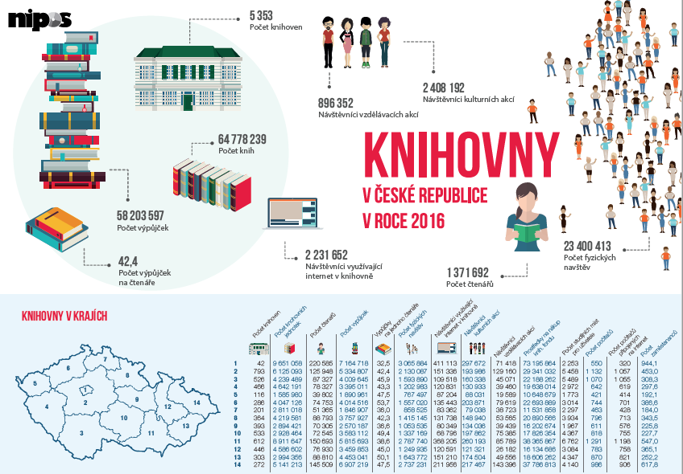
Úvodní informace
Video
Libraries Change Lives
Veřejné knihovny v kraji….

Slide 9
Návrh společných otázek
Vedení panelu: preferovat diskusi – vyhýbat se konfliktům, neřešit pouze finance
Máme tradici: velmi hustou síť knihoven. Jaký máte názor na její udržení či rozvoj v příštích letech? Je to zbytečná zátěž nebo je to hodnota, kterou stojí za to dále podporovat a rozvíjet?
Co by měly knihovny v budoucnu dělat více?
Co by měly knihovny v budoucnu dělat méně?
Jak zaangažovat vedení obcí, aby podporovaly proměnu knihoven?
Jak podpořit transformaci knihoven, na co se soustředit – stát, kraj, SKIP, SRUK….dotační politika, propojení se školami
Co podporovat v rámci dotací – ICT, prostor, vybavení, RF, kulturní a vzdělávací akce

Slide 10
Příprava projektu
Financování: na každý kulatý stůl je počítáno s částkou 10 000.-
Spolupráce s Českým rozhlasem?
Účastníci kulatého stolu (5 až 6)
MK?, kraj, ředitel KK, zástupci obcí: SMO, SPOV, SMS, Zdravá města…
Účast veřejnosti: rozhodnou v kraji
Varianty: pouze účastníci stolu, knihovníci, zástupci obcí, zainteresovaná veřejnost, obecná veřejnost?????
Ředitelé a metodici pověřených knihoven
Honorář moderátora – 3 000 Kč - OON | 3000
Technické zabezpečení /ozvučení, záznam akce/ - 2 000 Kč | 2000
Občerstvení účastníků – 3 000 Kč - 100 Kč /voda, káva, čaj/ | 3000
Organizační zajištění – 2 000 Kč - OON | 2000

Slide 11
Příprava projektu
Stanovení termínů kulatých stolů v krajích:
Duben – červen září – říjen
Vazba na volby do obecních zastupitelstev – možnost využití výsledků pro oslovení politický stran a hnutí
Výběr účastníků
Stanovení kontaktních osob: SKIP, krajská knihovna
Společné otázky – dohodnout se
Objednávky, faktury, dohody
Medializace projektu
Před zahájením, výsledky

Slide 12
Termíny
Měsíc | Den | Hodina | Kraj | Město | Místo
Duben | 11. 4. 2018 | 10:00 | Moravskoslezský | Ostrava | Krajský úřad MSK
Květen | 3. 5. 2018 | 13.00 nebo 14.00 | Liberecký | Liberec | Krajská vědecká knihovna v Liberci
Květen | 9. 5. 2018 | 14:00 - 16:00 | Praha | Praha | Městská knihovna v Praze
Květen | 14.5. / 27.6. 2018 | ?? | Ústecký | Ústí n.L. | SVKUL
Květen | 16. 5. 2018 | 10:00 | Olomoucký | Olomouc | Krajský úřad Ol. kraje
Květen | 22. 5. 2018 |  | Plzeňský | Plzeň | SVK
Květen | 23. 5. 2018 | dopoledne | Vysočina | Jihlava | Krajský úřad
Červen | 12. 6. 2018 | 13:00 | Jihomoravský | Brno | BVV, Pavilon Morava Litetární salón - v rámci festivalu RE:PUBLIKA
Červen | 13. 6. 2018 | 13:00 | Královehradecký | Hradec Králové | SVK
Červen | 13. 6. 2018 | 10:00 | Zlínský | Zlín | KKFBZ, kavárna v přízemí knihovny
Červen | 14. 6. 2018 | 17:00 | Pardubický | Pardubice | KK nebo sál Jana kašpara Reálky Pardubice
Září | 19. 9. / 25. 9.2018 |  | Karlovarský | Karlovy Vary | Krajská knihovny KV
Září | 25. 9. 2018 |  | Jihočeský | České Budějovice | JVK
Říjen | 3. 10. 2018 |  | Středočeský kraj | Kladno | KK

Slide 13
Co po kulatých stolech?
Volby do obecních zastupitelstev
Otázky pro strany a kandidáty
Celostátní kulatý stůl: 2019 na valné hromadě SKIP v Praze
Advokacie knihoven – dlouhodobý proces

Slide 14
Společný úkol
Získat co nejvíce starostů a zastupitelů k účasti na kulatých stolech
Spojit se s krajskými knihovnami

Slide 15
Knihovna věc veřejná 2018 Společný projekt SKIP a SDRUK
Vít Richter
19. 2. 2018
Sekce veřejných knihoven SKIP

